Slide 1




Отчет по лабораторной работе №7
КОМАНДА:
Лопатин Артём – 3 курс, ИТТСУ
Васильев Александр – 3 курс, ИТТСУ
НАСТАВНИКИ:
Сидоренко Валентина Геннадьевна – проф., доктор технических наук
Cафронов Антон Игоревич – доцент, кандидат технических наук
КАФЕДРА:
"Управление и защита информации”

Slide 2




Формулировка задания для варианта №9

Slide 3
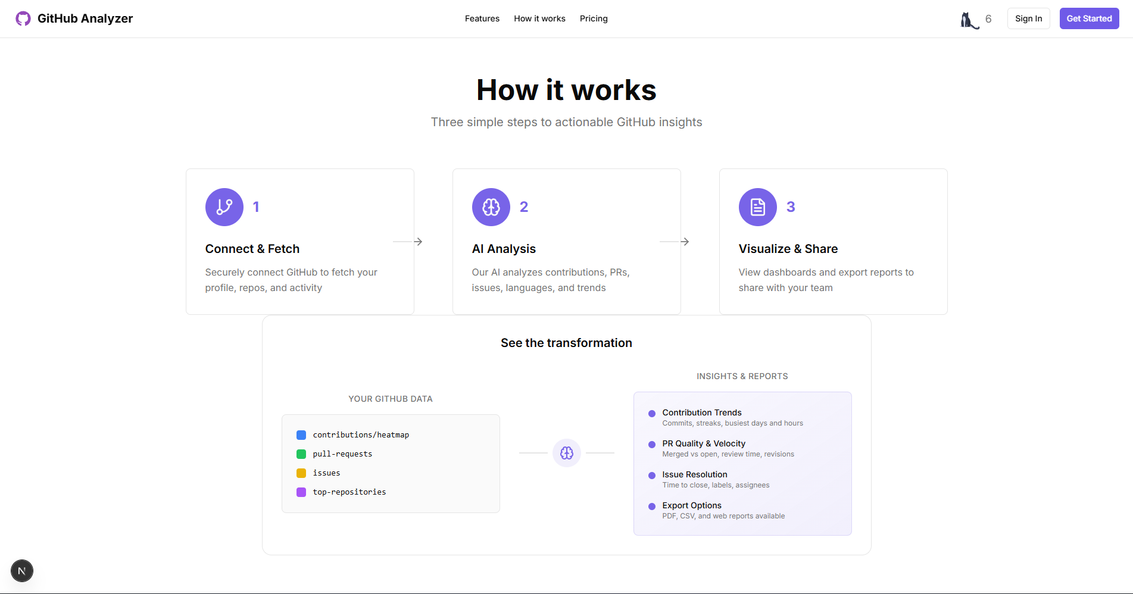
GitHub Analyzer
Инструмент GitHub Analyzer представляет собой открытое веб-приложение с открытым исходным кодом, разработанное на базе Next.js 15, Prisma ORM и Supabase.

Slide 4
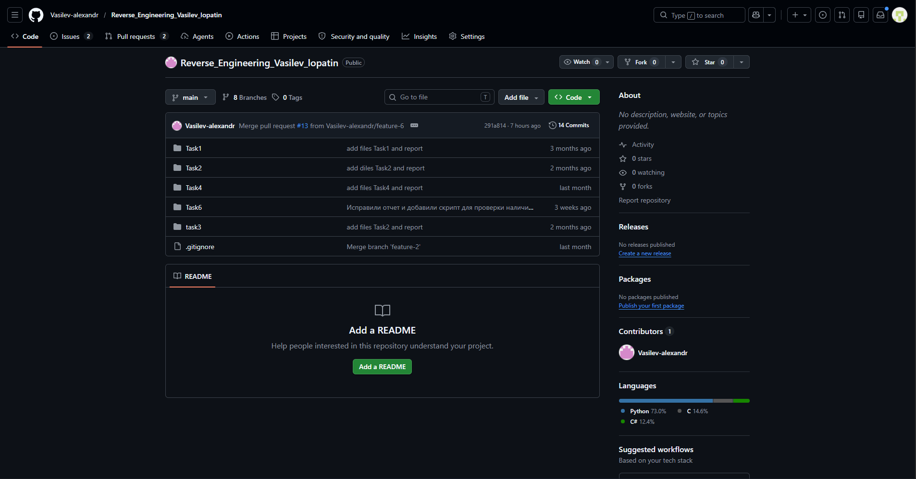
Анализируемый репозиторий на GitHub
Для проведения эксперимента был использован наш собственный репозиторий. Данный репозиторий представляет собой собрание практических заданий по дисциплине «Реверс-инжиниринг» и содержит четыре директории: Task1, Task2, task3 и Task4, в которых размещены исходные коды и отчёты по выполненным заданиям.

Slide 5
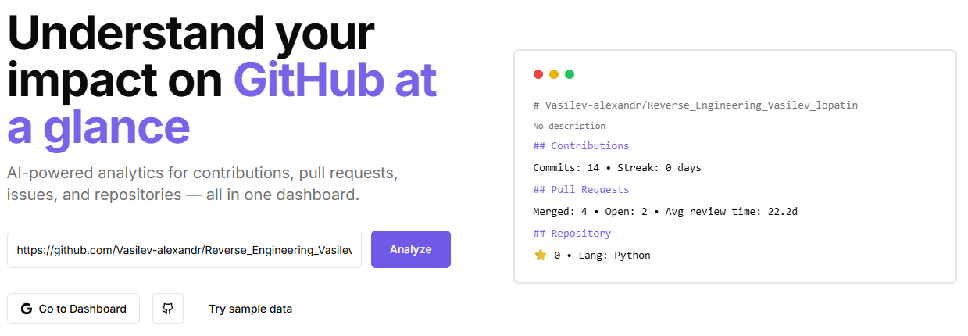
Результат анализа репозитория
С помощью инструмента GitHub Analyzer была получена базовая статистика репозитория. Инструмент успешно определил общую активность репозитория и ключевые метрики разработки. Однако функции выявления «горячих точек» кода (наиболее часто изменяемые файлы), анализа частоты модификаций отдельных модулей, корреляции изменений с задачами типа bug/fix, а также AI-рекомендации по техническому долгу и архитектурные insights в бесплатной версии полностью недоступны.

Slide 6
Сравнительная таблица функционала
Функция / возможность | Бесплатная версия | Платная версия
Базовая статистика коммитов | ✓ | ✓
Статистика Pull Requests (merged / open) | ✓ | ✓
Показатель streak разработки | ✓ | ✓
Среднее время код-ревью | ✓ | ✓
Авторизация через GitHub OAuth | ✓ | ✓
Чат сообщества разработчиков | ✓ | ✓
Статистика активности репозитория | ✓ | ✓
AI Insights на основе Gemini | ✗ | ✓
Выявление «горячих точек» кода | ✗ | ✓
Анализ частоты изменений модулей | ✗ | ✓
Корреляция изменений с bug/fix задачами | ✗ | ✓
Рекомендации по техническому долгу | ✗ | ✓
Архитектурные инсайты и визуализация (Mermaid) | ✗ | ✓
Детальный анализ активности команды | ✗ | ✓
Оценка бизнес-ценности и рисков проекта | ✗ | ✓
Расширенный анализ репозитория (Enhanced API) | ✗ | ✓

Slide 7
Сравнительная таблица функционала
Функция / возможность | GitHub Analyzer (бесплатная) | Githru
Базовая статистика коммитов | ✓ | ✓
Визуализация истории коммитов | ✓ | ✓
Статистика Pull Requests (merged / open) | ✓ | ✗
Среднее время код-ревью | ✓ | ✗
Показатель streak разработки | ✓ | ✗
Авторизация через GitHub OAuth | ✓ | ✗
Работа с локальным репозиторием (без интернета) | ✗ | ✓
Интеграция с VS Code | ✗ | ✓
Интерактивный граф ветвления (stem graph) | ✗ | ✓
Кластеризация коммитов | ✗ | ✓
Сравнение кластеров коммитов | ✗ | ✓
Выявление «горячих точек» (файлы с макс. изменениями) | ✗ | ✓
Иерархия изменённых файлов (file icicle tree) | ✗ | ✓
Анализ изменённых строк кода (CLOC) | ✗ | ✓
AI Insights и рекомендации (Gemini) | ✗ | ✗
Архитектурные диаграммы (Mermaid) | ✗ | ✗
Детальный анализ активности команды | ✗ | ✗
Рекомендации по техническому долгу | ✗ | ✗

Slide 8

QR-code на документ

